Slide 1
Curso de HTML Y CSS
Profesora
Nati Guida

Slide 2
07
Clase
Practica integradora

Slide 3
DESAFÍO
Vamos a “replicar” el módulo de la “Card de curso” que tenemos en RocketCode.
Si bien no nos va a quedar idéntico, ya que no conocemos todas las propiedades necesarias, vamos a crear un primer acercamiento.

Slide 4
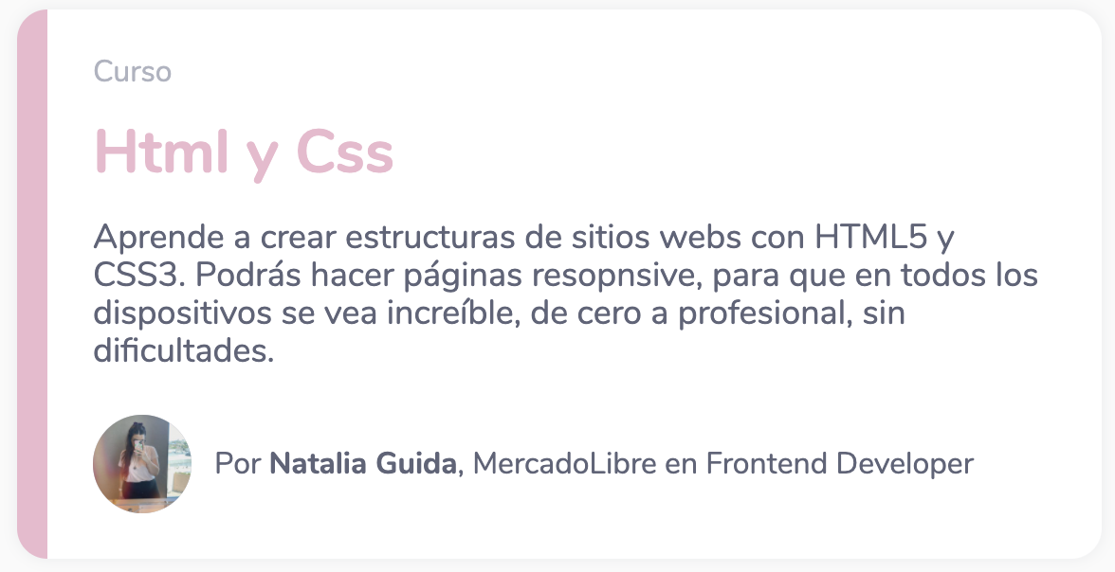
Card de un curso

Slide 5
Recursos
Colores:
#AFB3C0
#ECB8CE
#5F6478
#FAFAFA

Slide 6
GRACIAS
v
¿Te quedaron dudas?
No te olvides que podes encontrarnos en nuestro canal de Slack.
También podes mandarnos un email a info@rocketcode.com.ar.

